Slide 1
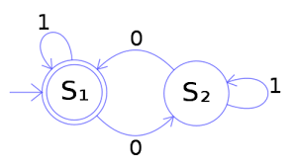
Autómatas
Alfredo Antonio Nicolás

Slide 2
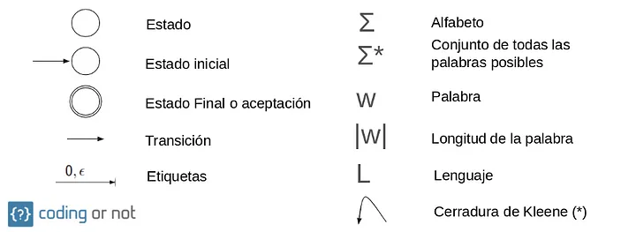
Autómata
Un autómata es un modelo matemático para una máquina de estado finito, en el que dada una entrada de símbolos, “salta” mediante una serie de estados de acuerdo a una función de transición (que puede ser expresada como una tabla). Esta función de transición indica qué estado cambiar dado el estado actual y el símbolo leído.

Slide 3
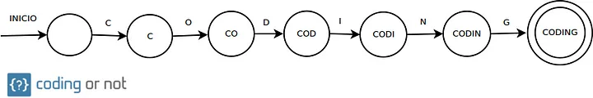
AUTOMATA FINITO DETERMINISTA
Es un autómata finito que además es un sistema determinista; es decir, para cada estado en que se encuentra el autómata, y con cualquier símbolo del alfabeto leído, existe siempre no más de una transición posible desde ese estado y con ese símbolo.

Slide 4
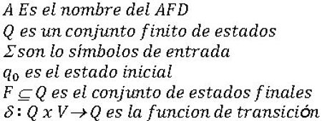
Autómatas Finitos Determinista (AFD)
Un AFD tiene un conjunto finito de estados y un conjunto finito de símbolos de entrada. El término “determinista” hace referencia al hecho de que para cada entrada sólo existe uno y sólo un estado al que el autómata puede hacer la transición a partir de su estado actual.
CONSTA DE

Slide 5

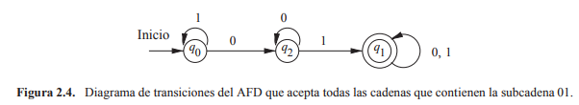
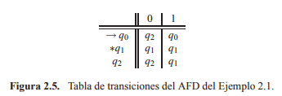
Tablas de transiciones
EJEMPLO

Slide 6

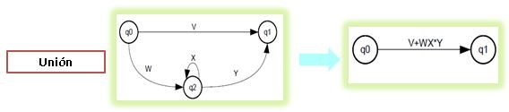
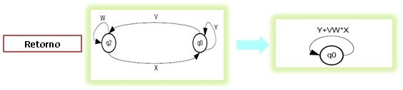
Conversión de un AFD en una expresión regular mediante la eliminación de estados
Cuando eliminamos un estado, tenemos que reemplazar todos los caminos que pasaban a través de él como transiciones
directas que ahora se realizan con el ingreso de expresiones regulares, en vez de con símbolos.

Slide 7
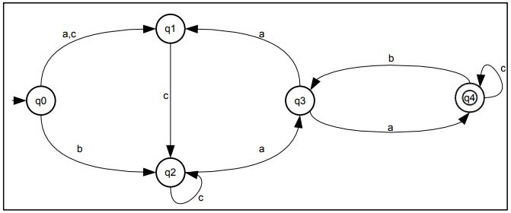
Ejemplo
1. Transformar todas aquellas transiciones que contemplan más de un símbolo en expresiones regulares del tipo “R+P.
Por lo tanto, la transición q0 a q1, queda como “a+c”. Todas las demás permanecen iguales, por ser símbolos.

Slide 8
Se procede a eliminar el estado q2. Verificar todos los caminos que atraviesan q2:
● q0 puede llegar a q3 pasando por q2.
● q1 puede llegar a q3 pasando por q2.

Slide 9
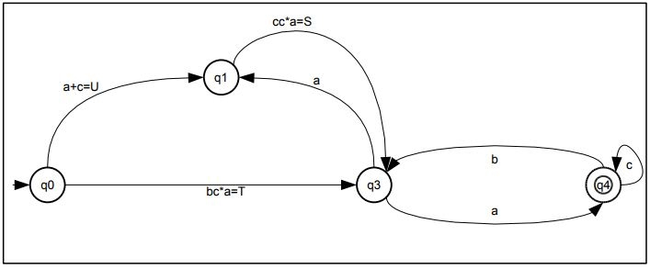
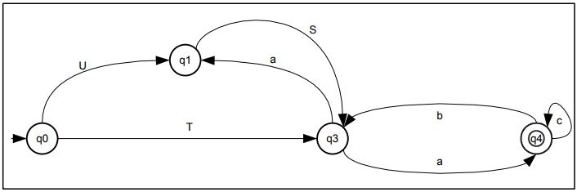
Al eliminar es estado q2 y después q1

Slide 10
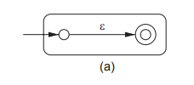
Conversión de una expresión regular a un autómata
En la parte (a) vemos cómo se maneja la expresión ε. Puede verse fácilmente que el lenguaje del autómata es {ε}, ya que el único camino desde el estado inicial a un estado de aceptación está etiquetado con ε

Slide 11

La parte (b) muestra la construcción de /0. Claramente, no existen caminos desde el estado inicial al de aceptación, por lo que /0 es el lenguaje de este autómata.

Slide 12

La parte (c) proporciona el autómata que reconoce una expresión regular a. Evidentemente, el lenguaje de este autómata consta de una cadena a, que es también L(a).

Slide 13
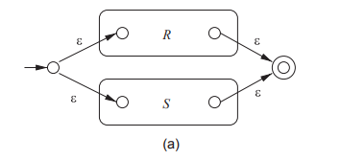
La expresión es de la forma R + S para dos expresiones R y S más pequeñas. Por tanto, el lenguaje del autómata de la (a) es L(R) ∪ L(S).

Slide 14
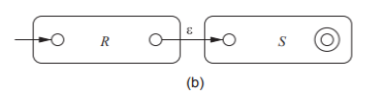
La expresión es de la forma RS para expresiones R y S más pequeñas. Por tanto, los caminos en el autómata de la (b) son todos y sólo los etiquetados con cadenas pertenecientes a L(R)L(S).

Slide 15
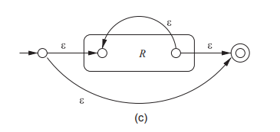
La expresión es de la forma R∗ para una expresión R más pequeña. Dicho camino acepta ε, que pertenece a L(R∗) sin importar qué expresión sea R.

